Slide 1
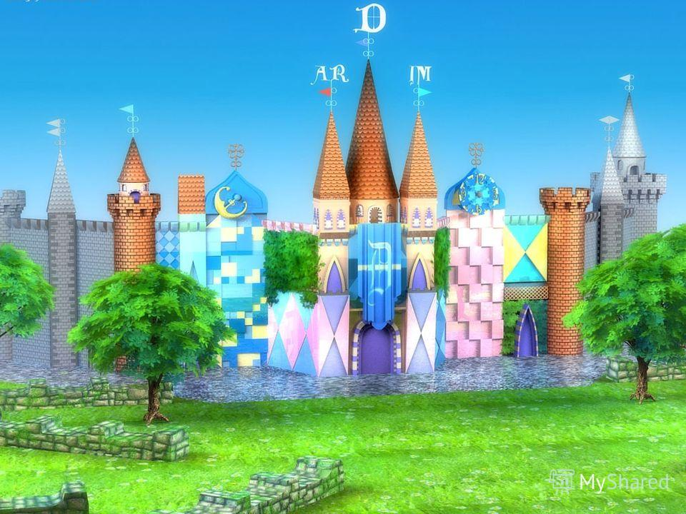
Интерактивная игра для детей 6-7 лет
Поиграй с принцессой
Виолеттой
г.Узловая
2018г
Составила: Маринченко Н.И.

Slide 2
Привет!
Меня зовут Виолетта! У меня нет друзей.
Я знаю много интересных игр. Хочешь со мной поиграть?

Slide 3
Правила игры:
Если хочешь дружить с принцессой Виолеттой, выполни
все задания:
«Собери портрет принцессы». В данной игре нужно
собрать пазлы;
«Собери кокосы». Чтобы забраться на пальму,
нужно пройти по ступенькам вверх, решая примеры;
«Угадай любимое животное принцессы». На данном
этапе нужно разгадать загадку и записать отгадку , подбирая
нужные буквы
Дальше

Slide 4
Легкий уровень
«Собери портрет принцессы»
2
4
3
Дальше
1
5

Slide 5
Средний уровень
«Угости принцессу кокосовым молоком
2+4=
6
6+3=
9
4+3=
7
7+3=
10
Молодец!
5+3=
8
3+3=
6
2+3=
5
Далее

Slide 6
Любимое животное принцессы
Ю
Он высокий, он огромный, Он похож на кран подъемный. Только это кран живой С настоящей головой.
Я
Ф
А
П
Е
Д
Ж
Э
Л
И
Р
У
М
Т

Slide 7
1
2
3
4
5
6
7
8

Slide 8
МОЛОДЕЦ!

